Slide 1
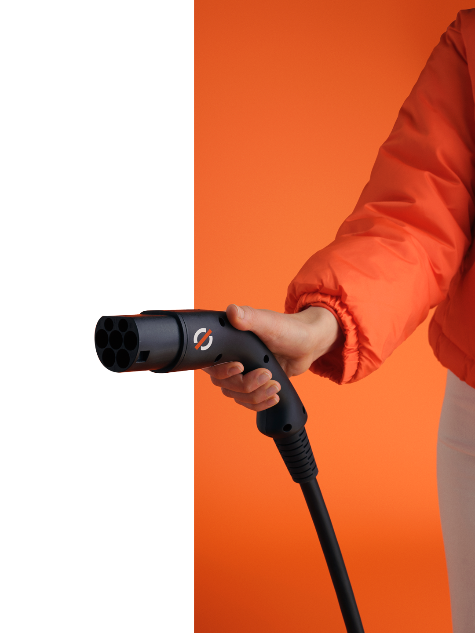
La voiture électrique peut-elle être low cost?
Benjamin MANCEAU – Leader Produit Mobilité

Slide 2
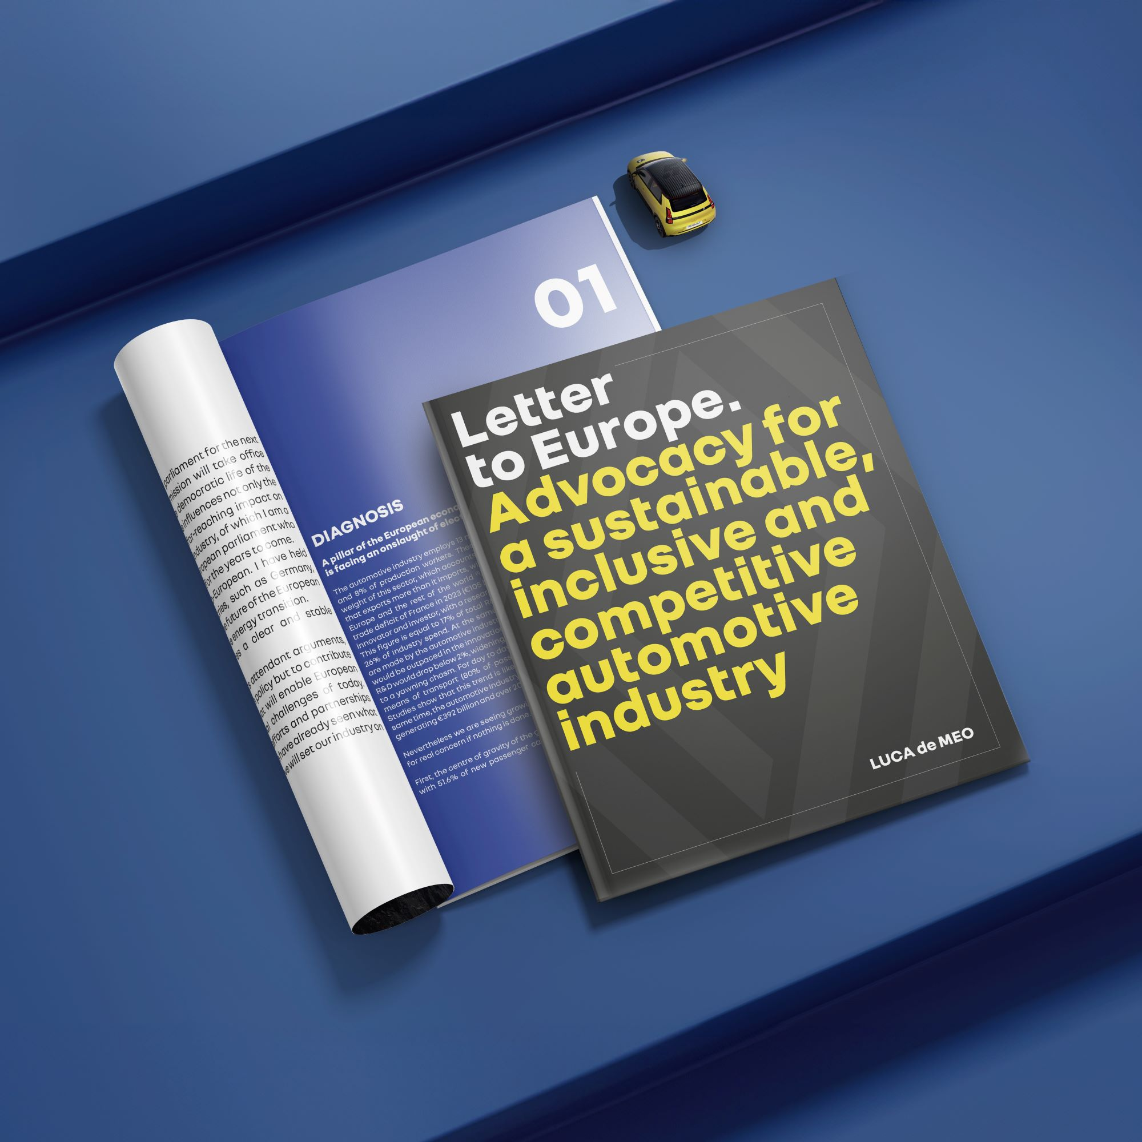
La voiture électrique peut-elle être low cost ?

Slide 3
La voiture électrique peut-elle être low cost ?
« Lettre à l’Europe. » - L. De MEO – DG. Renault Group – Mars 2024
6 défis à relever pour les acteurs européens du secteur de l’industrie automobile :
La décarbonation
La révolution digitale
Les réglementations
La volatilité technologique
La volatilité des prix
La formation des salariés
252 mds € investis entre 2022 et 2024 pour décarboner
Le software doit représenter 40% des coûts d’ici à 2030
Impact réglementaire depuis les années 90 :
poids des véhicules +60%
prix des véhicules +50%
diagnostic

Slide 4
La voiture électrique peut-elle être low cost ?
Renouer avec les fondements de l’industrie automobile : le développement massif de petites voitures destinées aux usages urbains et à la livraison du dernier kilomètre.
Sur 20 ans, les classes moyennes se détournent de la voiture.
« Lettre à l’Europe. » - L. De MEO – DG. Renault Group – Mars 2024
recommandations
x2,9
x1,4
x2,5
Base 100 2004
Variation 2023
Salaire moyen
Prix moyen citadine
Budget annuel mobilité

Slide 5
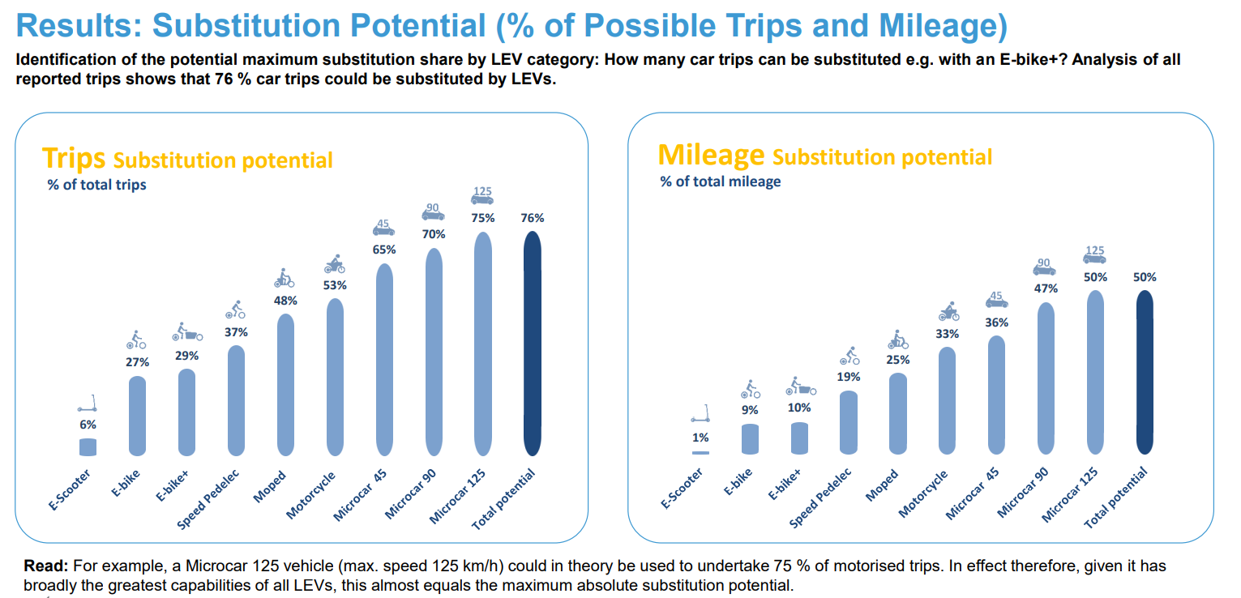
Un potentiel de substitution des usages voitures par des modes doux extrêmement élevé en théorie
Source : DLR-LEVA analysis for EU, 2022

Slide 6
La voiture électrique peut-elle être low cost ?
« Lettre à l’Europe. » - L. De MEO – DG. Renault Group – Mars 2024
Les réglementations européennes (sécurité, émissions…) ont impacté négativement la profitabilité du segment des petites voitures. Leurs ventes ont baissé de 40% en vingt ans.
S’inspirer du concept des «kei cars», les citadines japonaises.
De sa naissance à la casse, une petite voiture a un impact environnemental inférieur de 75%. Elle peut être vendue 50 % moins cher qu’un modèle de milieu de gamme.
recommandations

Slide 7
Key Cars – Réglementation Japonaise
Une histoire industrielle et politique
Réglementation de la dimension et de la puissance (cylindrée)
Pression foncière
en ville une place de parking est obligatoire, cette place est sur la parcelle
Bénéfice pour le client
économie principalement sur le budget assurance et taxes ≈ 32% de coût de détention supplémentaire

Slide 8
C’EST QUOI

Slide 9
LA RÉPONSE DU RENAULT GROUP À LA TRANSFORMATION DE LA Mobilité
PIONNIER DU NOUVEL ÉCOSYSTÈME DE Mobilité
FINANCE
ENERGIE
MOBILITE
DONNEES
Développer des produits et services financiers pour aider à construire une mobilité durable
Rendre la transition vers les véhicules électriques simple, abordable et plus durable pour nos clients
Créer de nouveaux produits et services de mobilité pour le transport de personnes et de marchandises
Exploiter la connectivité des véhicules pour créer de nouvelles opportunités commerciales

Slide 10
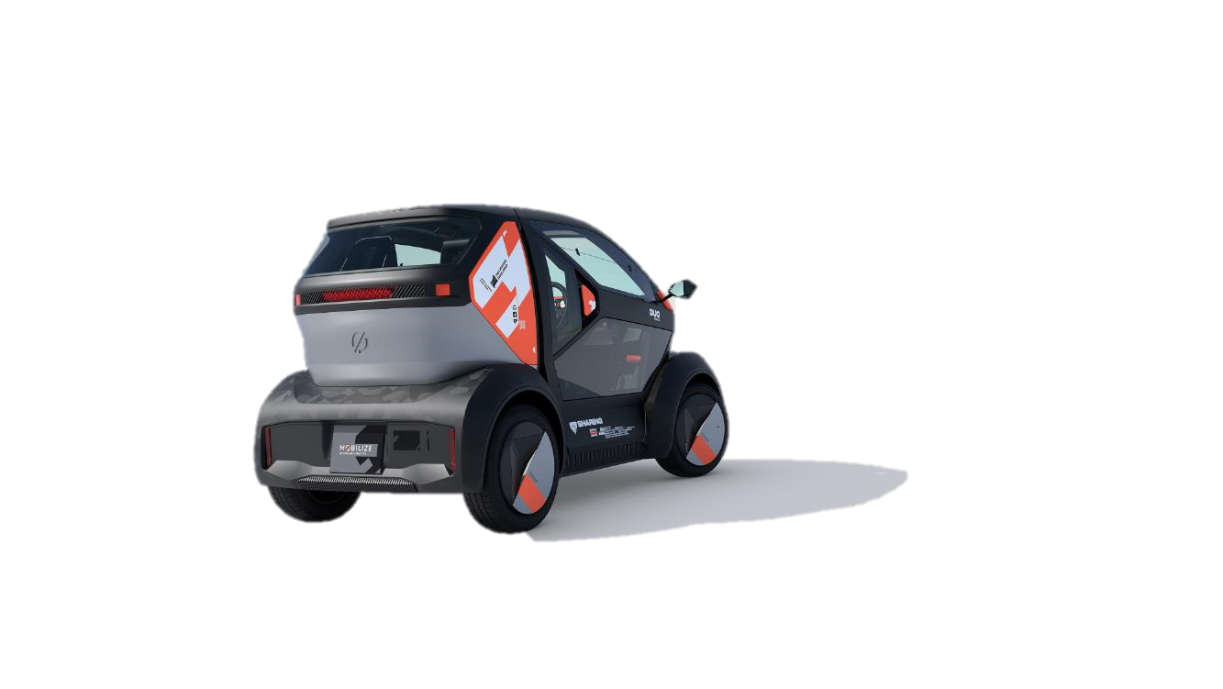
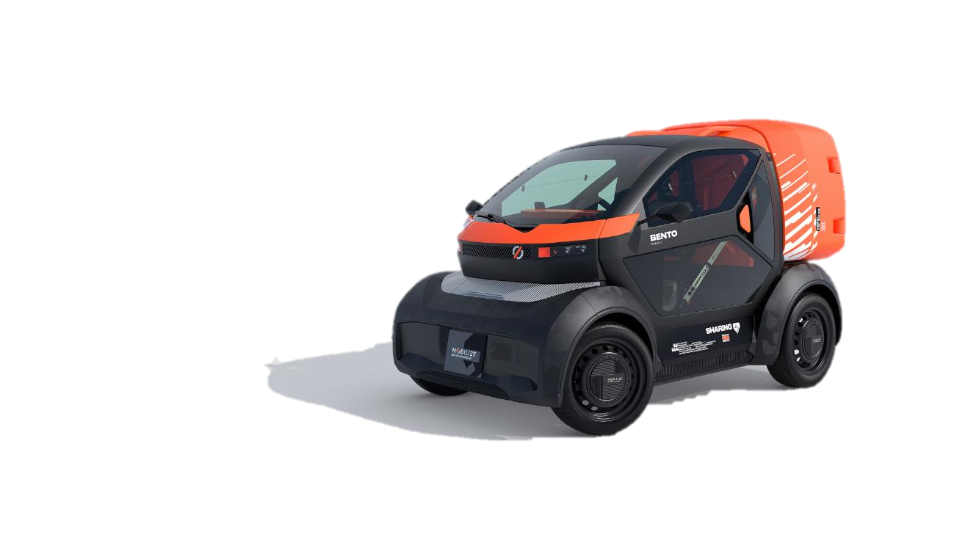
Mobilize Duo & Bento
DUO
2 places
BENTO
Micro Utilitaire
COMPACTS, MANIABLES, SURS, ÉCO-CONÇUS ET CONNECTÉS AVEC UNE AUTONOMIE SUPERIEURE à 140 KM
UNE PROPOSITION IDEALE POUR LA MOBILITE DU QUOTIDIEN

Slide 11



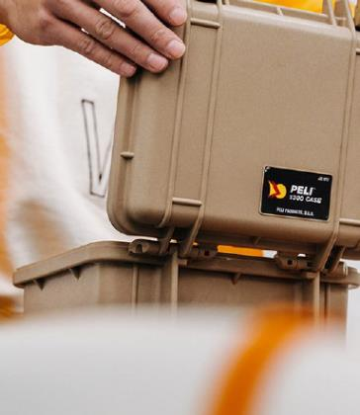

Duo & bento : Pour qui?
PARTICULIERS
TERRITOIRES ET ENTREPRISES
Ados et sans permis
Urbains & Ruraux avec permis
Servies d’auto-partage
Entreprises & Collectivités …
Attentes/contraintes | Pas d’accès aux transports en communs Sécurité au quotidien | Une voiture électrique et accessible pour tous les jours | Experience utilisateur attractive, coûts maîtrisés, déploiement facilité | Efficacité dans la ville, accès aux centres villes

Slide 12
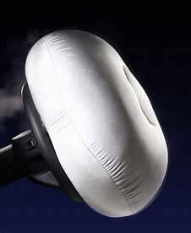
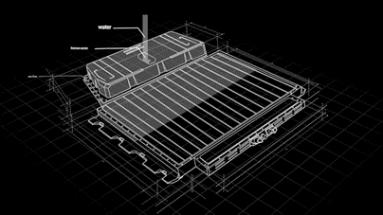
Mobilize Duo & Bento : SECURITE
expertise en tant qu’acteur majeur de l’industrie automobile
2 innovations uniques dans le segment :
Coussin gonflable Airbag en série
Batterie avec Fireman access*
*brevet Renault Group

Slide 13

Mobilize Duo & Bento
Reduction de l’Impact ENVIRONNEMENTAL
Consommation électrique
Motorisation électrique : 0g Co2 à l’usage
Matériaux : jusqu’à 60% de polymères recyclés, pour moitié issus de véhicules hors d’usages
Quadricycle
10kWh
≈ 110km*
Segment A
R. Twingo/VW Up!
22kWh
≈ 185km*
*Pour une utilisation ville & périphérie urbaine
Matériaux issus de l’économie circulaire*
Emissions de gaz à effet de serre pour la production
Mobilize Duo 40%
Standard 20%
GES : -66%
par rapport à un véhicule électrique segment A
*sur la masse complète véhicule batterie comprise

Slide 14
Mobilize Duo & Bento
Reduction de l’ENCOMBREMENT
En Île-de-France, en remplaçant chaque voiture par une Duo, nous pourrions :
- diviser par 2 les bouchons du mardi matin
- étendre les forêts urbaines en plantant 1,5 million d’arbres
- ouvrir 3300km de pistes cyclables

Slide 15



Mobilize Share
Duo & Bento
Une solution digitalisée de partage de véhicules.
Duo & Bento sont compatibles nativement.
Adaptable également sur des véhicules existants ou une nouvelle flotte et entièrement paramétrable (utilisateurs, durée, usage privé, etc.).
Technologie glide.io qui développe des outils numériques pour gestion des flottes (contrôle des accès, flux de données etc…).
Sites industriels
Zone rurale

